Slide 1
ファイルを分割して挿入する
splitted_insertion_guide.pptx
サブコマンド名
pptmerge
サンプルフォルダ
pm6_splitted_insertion
機能概要
１つの .pptx ファイルを複数に分割して挿入する
起動コマンド例
pptmdmerge pptmerge splitted_insertion_recipe.yaml --force
関連キーワード
"operation: insertpptx", "slides"
A.pptx
merged.pptx
A1
A2
A1
A3
pptmerge
A2
A4
B1
Ａを分割して挿入、その間にＢを挟む、
など
A3
B.pptx
A4
B1
Notes:
NOTE_CONTENT_FORMAT: 1.0
===BLOCK===
{{BLOCK:IMAGE}}
export-image-mode: slide_with_rectpct
export-image-target: exportrange
export-image: extracted/figures/splitted_insertion_guide_slide1_fig.png
===BLOCK===
{{BLOCK:IMAGE}}
export-image-mode: slide_with_rectpct
export-image-target: keyvisual
export-image: extracted/figures/splitted_insertion_guide_keyvisual.png
===BLOCK===
{{BLOCK:MD:LONG}}
export-note: extracted/splitted_insertion_guide_slide1_md.md
{{#id:section:splitted_insertion_guide:slide1}}
## ファイルを分割して挿入する
pptxをマージする際、ファイル全体ではなく一部を選択して結合することができます。たとえば全体で4スライドあってもそのうちの2スライドのみ使う、といったことができます。
```{=latex}
\par\vspace{1\baselineskip}
\begin{center}
```
![](figures/splitted_insertion_guide_slide1_fig.png){ width=95% }
![](figures/splitted_insertion_guide_keyvisual.png){ width=60% }
```{=latex}
\end{center}
\par\vspace{1\baselineskip}
```

Slide 2
分割挿入を使いたいのはどんなとき？
splitted_insertion_guide.pptx
こんな事情があるときは分割挿入機能を使いましょう
既存の pptx ファイルに手を入れず、コピーも作らずに、その中の一部スライドのみ使いたい
既存の pptx ファイルに手を入れず、コピーも作らずに、その途中に臨時に別なスライドを差し込みたい
A.pptx
A.pptx
A1
途中に差し込みたい
A2
A2,A3だけ
使いたい
A1
B.pptx
A3
A2
B1
A4
A3
A4
Notes:
NOTE_CONTENT_FORMAT: 1.0
===BLOCK===
{{BLOCK:IMAGE}}
export-image-mode: slide_with_rectpct
export-image-target: exportrange
export-image: extracted/figures/splitted_insertion_guide_slide2_fig.png
===BLOCK===
{{BLOCK:MD:LONG}}
export-note: extracted/splitted_insertion_guide_slide2_md.md
{{#id:section:splitted_insertion_guide:slide2}}
## 分割挿入を使いたいのはどんなとき？
たとえば、既存の pptx ファイルに手を入れず、コピーも作らずに、
- 途中に臨時に別なスライドを差し込みたい
- 中の一部スライドのみ使いたい
といった事情があるときは分割挿入機能を使いましょう。
```{=latex}
\par\vspace{1\baselineskip}
\begin{center}
```
![](figures/splitted_insertion_guide_slide2_fig.png){ width=95% }
```{=latex}
\end{center}
\par\vspace{1\baselineskip}
```

Slide 3
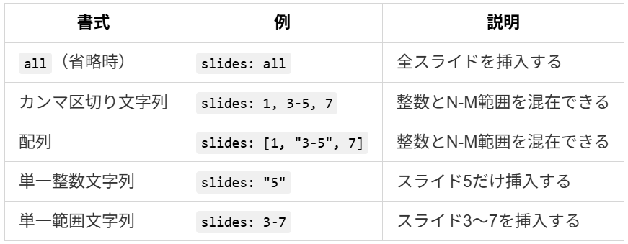
結合指示書サンプル
splitted_insertion_guide.pptx
procedure:
- operation: insertpptx
pptxfilename: splitted_insertion_guide.pptx
slides: 1-2
- operation: insertpptx
pptxfilename: splitted_insertion_guide.pptx
slides: 3,4
insertpptx に、パラメタ slides を追加して選択範囲を指定する
範囲指定書式
Notes:
NOTE_CONTENT_FORMAT: 1.0
===BLOCK===
{{BLOCK:IMAGE}}
export-image-mode: slide_with_rectpct
export-image-target: exportrange
export-image: extracted/figures/splitted_insertion_guide_slide3_fig.png
===BLOCK===
{{BLOCK:MD:LONG}}
export-note: extracted/splitted_insertion_guide_slide3_md.md
{{#id:section:splitted_insertion_guide:slide3}}
## 結合指示書サンプル
分割挿入をするには、operation: insertpptx に slides: パラメータを追加します。 slides を省略すると all 扱いになります。スライド番号は1オリジンです。
```{=latex}
\par\vspace{1\baselineskip}
\begin{center}
```
![](figures/splitted_insertion_guide_slide3_fig.png){ width=95% }
```{=latex}
\end{center}
\par\vspace{1\baselineskip}
```

Slide 4
分割挿入サンプル１ スライド１
splitted_insertion_sample1.pptx
分割挿入サンプル１ スライド１

Slide 5
分割挿入サンプル１ スライド2
splitted_insertion_sample1.pptx
分割挿入サンプル１ スライド2

Slide 6
分割挿入サンプル2 スライド１
splitted_insertion_sample2.pptx
分割挿入サンプル2 スライド１

Slide 7
分割挿入サンプル2 スライド2
splitted_insertion_sample2.pptx
分割挿入サンプル2 スライド2

Slide 8
分割挿入サンプル１ スライド3
splitted_insertion_sample1.pptx
分割挿入サンプル１ スライド3

Slide 9
分割挿入サンプル2 スライド3
splitted_insertion_sample2.pptx
分割挿入サンプル2 スライド3

